Slide 1

Introduction
Data Structure & Algorithm
数据结构教学团队
中山大学计算机学院
E-mail: suzhuo3@mail.sysu.edu.cn

Slide 2
Before Study Data Structure?
Pre-courses:
Introduction of Computer
Programming Language
Mathematical Course
Principle of Computer
……

Slide 3
A Simple Case
Main()
{ int a, b, c;
float x1, x2;
a = 1;
b = 4;
c = -8;
x1=(-b+sqrt(b*b-4*a*c) )/(2*a);
x2=(-b-sqrt(b*b-4*a*c))/(2*a);
}

Slide 4
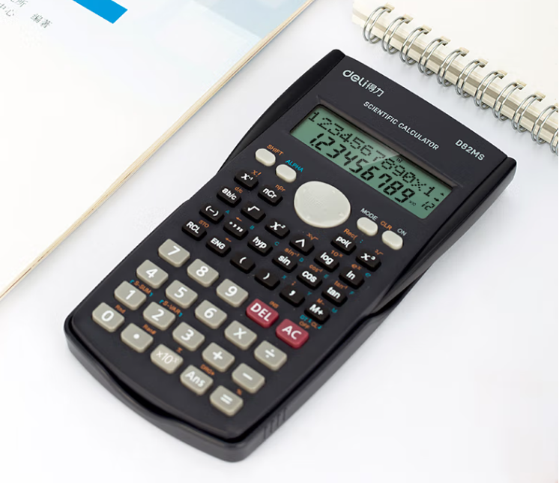

Why to Study Data Structure?
除了数值计算问题，计算机还要面对什么样的数据和问题？

Slide 5

Case 1: Document Editing

Slide 6
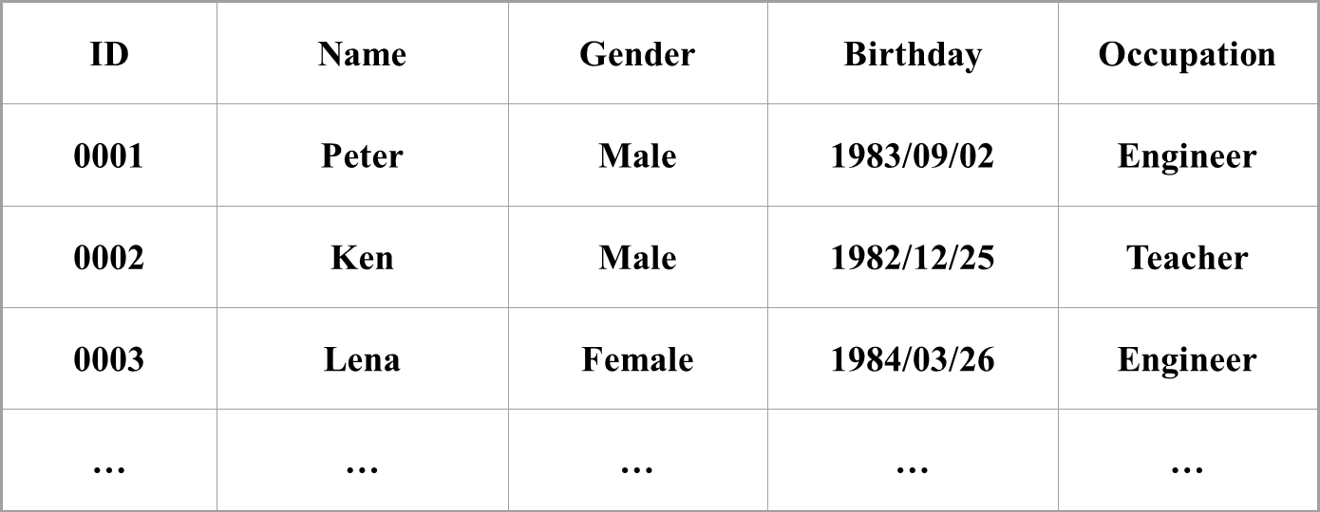
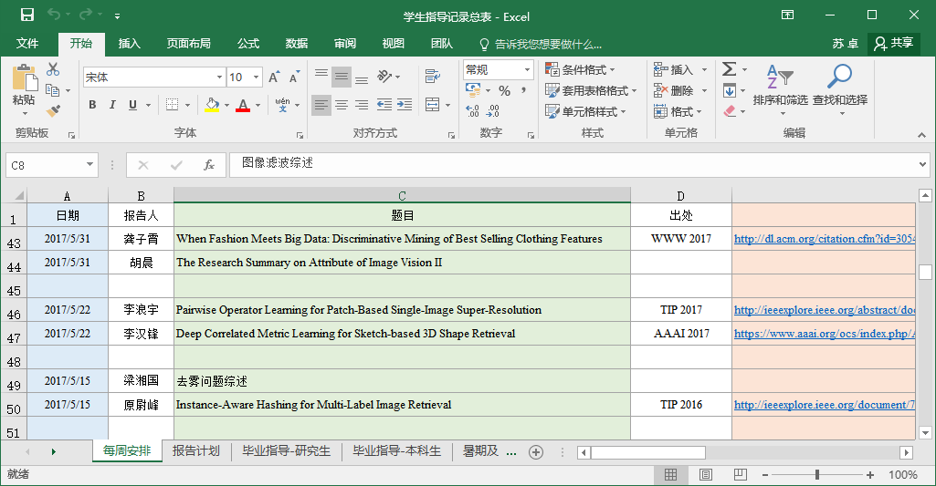
Case 2: Table

Slide 7
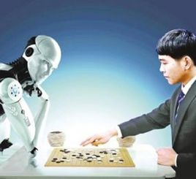
Case 3: Tree--Eight-Queens Puzzle
……..
……..
……
……
…...
……

Slide 8
Case 4: Graph
ID
Course
Pre.
C₃
C₅
C₁
Advanced Math.
None
C₂
Intro. to Computer
None
C₁
C₃
Discrete Math.
C₁
C₄
C₇
C₄
Programming
C₁, C₂
C₂
C₅
Data Structure
C₃, C₄
C₆
Computer Network
C₂, C₄
C₆
C₇
Database Theory
C₄, C₅, C₆
Notes:
请大家动手绘制一下这些课程的关系，留意跟Case 2的差异。

Slide 9
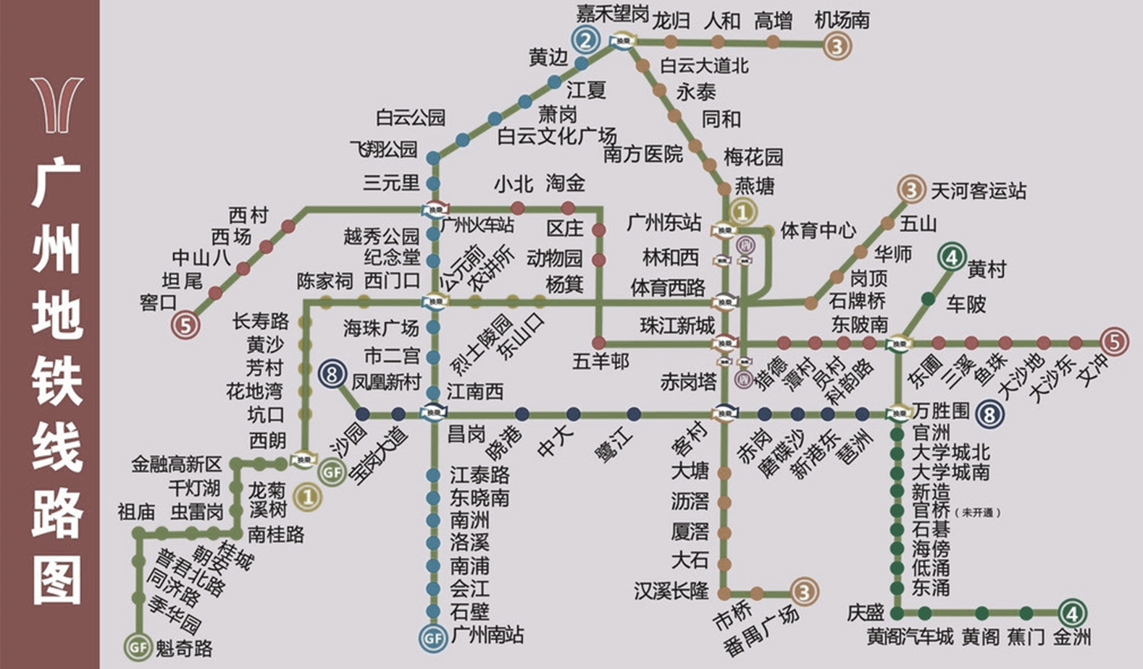
Case 5: Metro

Slide 10
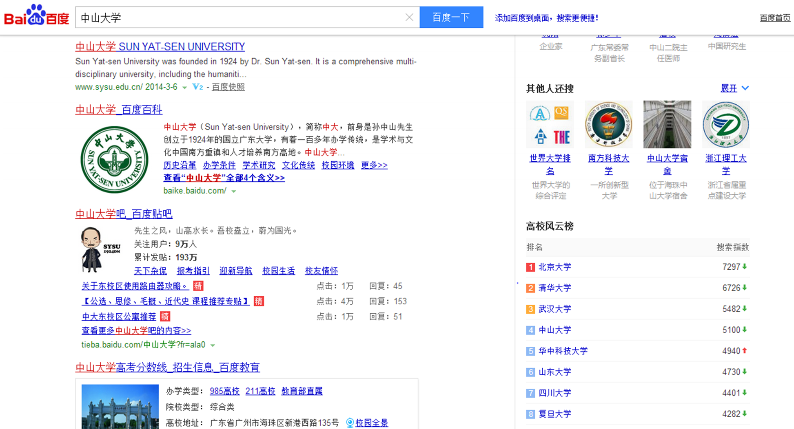
Case 6: Search Engine

Slide 11
The issues for solving problem
√ What is the data in the problem?
√ How to define and describe the relationship between data?
√ How to design the algorithm for solving the problem ?
√ How to analysis the algorithm?
？
Notes:
到这里开始第二节课

Slide 12
The issues for solving problem
Characteristic of computer application:
Data with complex relationship
Numerical and Non-numerical

Slide 13
Definitions/Terms
Structure: an intuitional comprehension is a type of relationship.
数据结构：是相互之间存在一种或多种特定关系的数据元素的集合。
In computer science, a data structure is a particular way of organizing data in a computer so that it can be used efficiently.

Slide 14

Definitions/Terms
数据结构课程是一门研究非数值计算的程序设计问题中的操作对象，以及它们之间的关系和操作等相关问题的学科。
数据 (Data)：是描述客观事物的符号，是计算机中可以操作的对象，是能被计算机识别，并输入给计算机处理的符号集合。
网页、MP3、视频、图片等…

Slide 15
Definitions/Terms
数据元素（Data Elements）：是组成数据的、有一定意义的基本单位，在计算机中通常作为整体进行处理。也被称作是记录。
人，牛，羊，马等…
数据项（Data Item）：一个数据元素可以由若干个数据项组成。
人可以有眼、耳、口、鼻、手、脚等数据项，数据项是数据不可分割的最小单位。
数据对象（Data Object）：是性质相同的数据元素的集合，是数据的子集。
性质相同的例子，人都有姓名、生日和性别等相同的数据项。

Slide 16
Definitions/Terms：数据结构
Structure: an intuitional comprehension is a type of relationship.
数据结构：是相互之间存在一种或多种特定关系的数据元素的集合。
In computer science, a data structure is a particular way of organizing data in a computer so that it can be used efficiently.

Slide 17

Finding
An important concept is that, in many problems,
writing a working program is not good enough.
If the program is to be run on a large data set, then the running time becomes an issue.
Through this course, we will study how to estimate the running time of a program for large input and, more importantly, how to compare the running time of two programs without actually coding them.

Slide 18
算法的概念
五大特性
有穷性
确定性
可行性
输入
输出
四大目标
正确性
可读性
健壮性
高时空效率

Slide 19
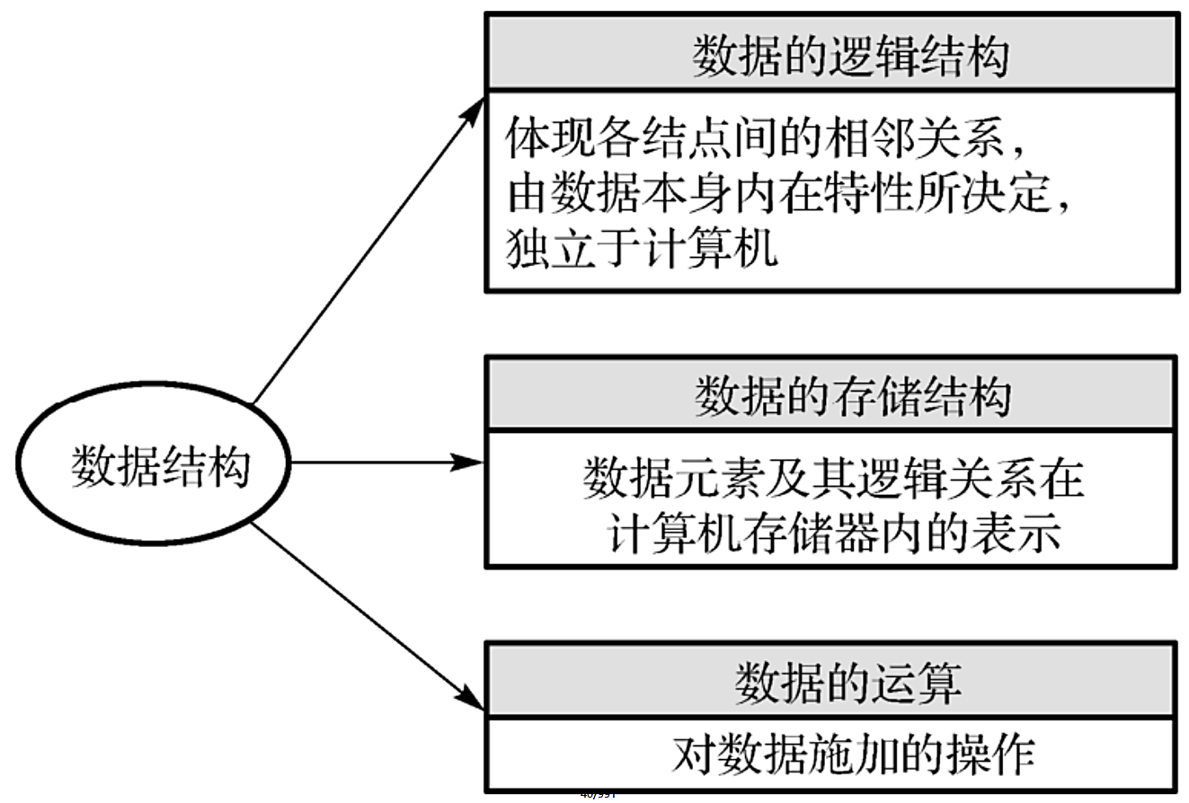
Logical Structure vs Physical Structure
The Data Structure can be classified into two types.
Logical Structure (逻辑结构)
Physical Structure (存储结构)

Slide 20
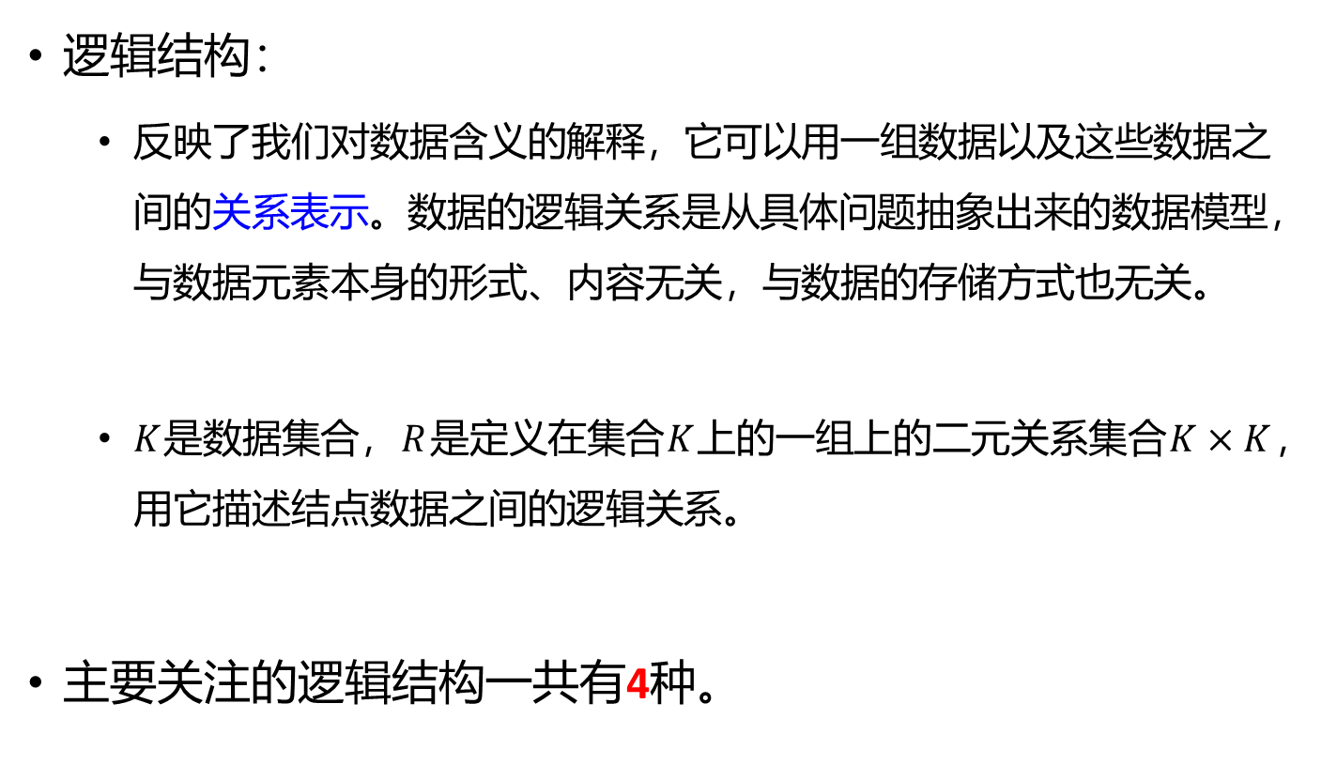
Logical Structure
逻辑结构：
反映了我们对数据含义的解释，它可以用一组数据以及这些数据之间的关系表示。数据的逻辑关系是从具体问题抽象出来的数据模型，与数据元素本身的形式、内容无关，与数据的存储方式也无关。
$K$是数据集合，$R$是定义在集合$K$上的一组上的二元关系集合$K×K$，用它描述结点数据之间的逻辑关系。
主要关注的逻辑结构一共有4种。

Slide 21
Types of logical structure
⑴ Set (集合)：数据元素之间就是
“属于同一个集合”。
⑵ List (线性结构)：数据元素之间存在着一对一的线性关系。
⑶ Tree (树结构)：数据元素之间存在
着一对多的层次关系。
⑷ Graph (图结构)：数据元素之间存在着多对多的任意关系。

Slide 22
Logical Structure vs Physical Structure
The Data Structure can be classified into two types.
Logical Structure (逻辑结构)
Physical Structure (存储结构)

Slide 23
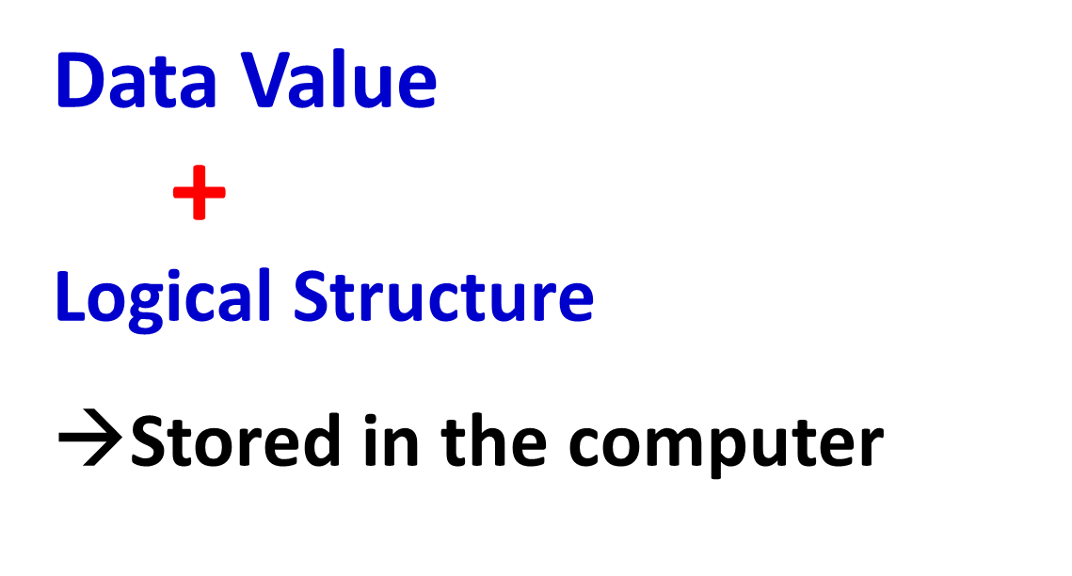
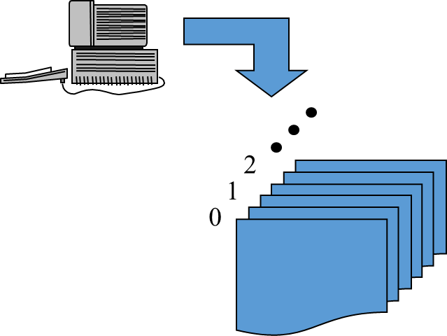
Physical structure
存储结构：
又称为物理结构，是数据及其逻辑结构在计算机中的表示方式，指数据该如何在计算机中存放，实质上是内存单元分配，在具体实现时用计算机语言中的数据类型（Data Type）来描述。

Slide 24
Two types of physical structure
Case:（bat, cat, eat）
…
bat
cat
eat
…
（1）Sequence：
Storage cell with continuous location address
Logical relationship is described by the function of storage location
Start

Slide 25
Two types of physical structure
（2） Linked：
Storage cell
Logical relationship is described by the pointer
Case：(bat, cat, eat）
…
0200
cat
0325
0208
bat
0200
…
0300
…
0325
eat
∧
…

Slide 26
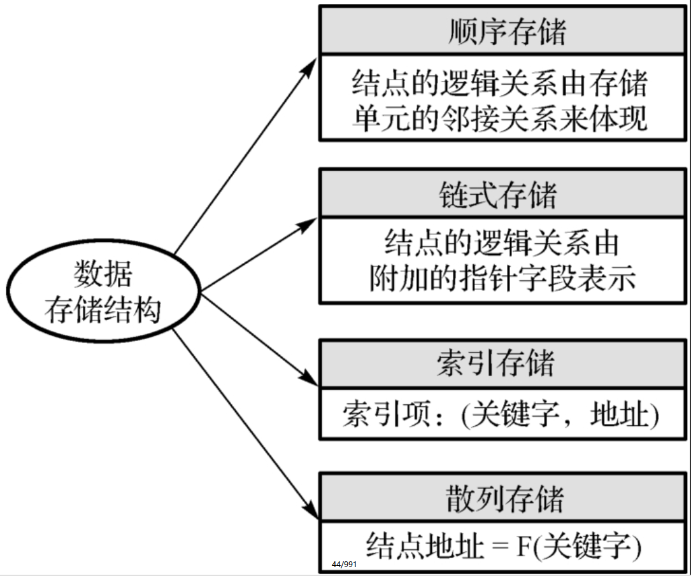
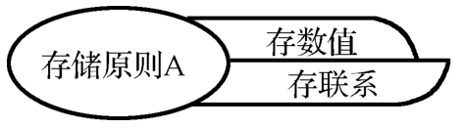
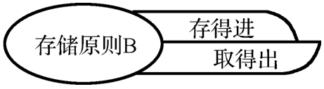
Physical structure
存储数据，应该存些什么？怎样存？
第一，不仅仅要保存数据本身的值，还要保存数据间的关系，这样才能把相关问题的所有信息都存储完整。保存数据间联系的目的，是可以通过这种联系找到与之相连的元素；
第二，我们在计算机中存储数据的目的是为了对它们进行处理，如果存进机器了但要用时找不到，数据的存储就失去了意义，这里的“找到”的含义，一个是能找到需要的数据元素，另一个是能找到与之相联系的数据元素

Slide 27
Logical Structure vs Physical Structure
Relationship between logical structure and physical structure
数据的逻辑结构属于用户视图，是面向问题的，反映了数据内部的构成方式，数据的逻辑结构独立于计算机；
数据的物理存储结构的实现要用计算机语言中的数据类型来描述，因而是依赖于具体的计算机语言的，是面向计算机的。
一种数据的逻辑结构可以用多种存储结构来存储，而采用不同的存储结构，其数据处理的效率往往是不同的。

Slide 28
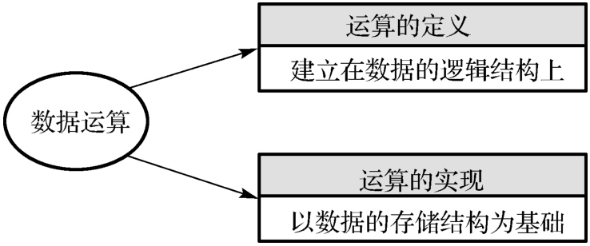
数据的运算
数据的运算有两个方面的含义，运算的定义与运算的实现：
运算的定义，取决于数据的逻辑结构，知道了问题中的数据及数据间的联系，我们就可以设计相应的数据处理方法。
一般常见的运算操作有以下这些：
初始化：对存储结构设置初始值，或者申请存储空间。
判空：判断存储空间是否为未存放有效值的状态
查找：判断是否包含指定元素
遍历：按某种次序访问所有元素，每个元素只被访问一次
插入：增加指定元素
删除：移去指定元素
……

Slide 29
Definition of ADT
(Abstract Data Type, ADT) is a mathematical model for data types where a data type is defined by its behavior (semantics) from the point of view of a user of the data, specifically in terms of possible values, possible operations on data of this type, and the behavior of these operations.
抽象数据类型是指一个数学模型及其定义在该模型上的一组操作。
抽象数据类型的定义仅取决于它的一组逻辑特性，而与其在计算机内部如何表示和实现无关。
ADT Name
Describe of data；
Operations;
END ADT

Slide 30
Definition of ADT
Operation description：
Name（parameters list）
Input： data used to input；
Output： data used to output；
Pre-condition： if the condition can not be satisfied, the
operation may be not correct.
Post-condition：The status after the operation be executed 。

Slide 31
Case: Big integer
ADT Bigint
DATA
n: 0..2⁵¹²-1;
Operations
Addone
Pre-condition： n+1<2⁵¹²;
Post-condition：n=n+1;
Subone
Pre-condition：n>0;
Post-condition：n=n-1;
Mult(x,y)
Input：(x:Bigint)；
Outpit: (y: Bigint)；
Pre-condition：n*x.n<2⁵¹²;
Post-condition：y.n=n*x.n;
End ADT

Slide 32
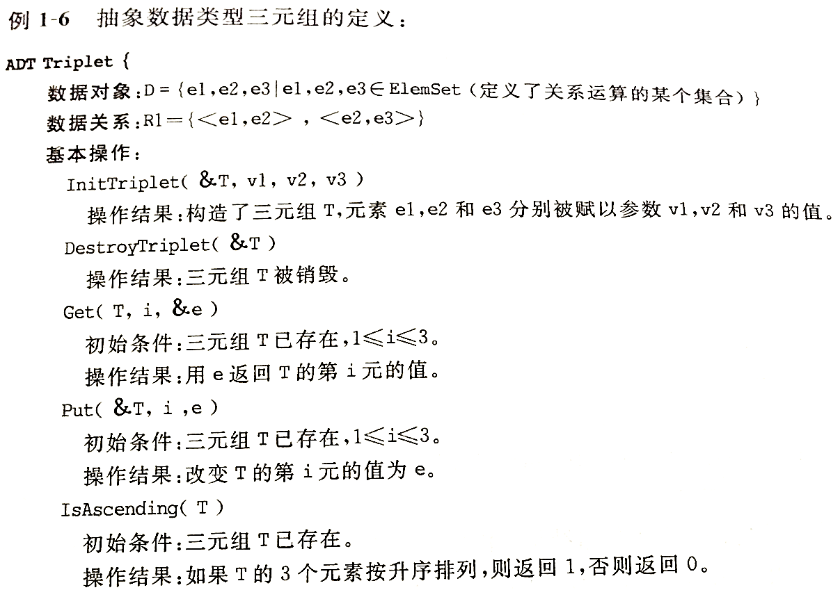
Case: Triple

Slide 33
C++ Classes
C++ has emerged as the leading systems programming language. In addition to fixing many of the syntactic flaws of C, C++ provides direct constructs (the class and template) to implement generic data structures as abstract data types.
ADT
·逻辑结构
·操作集合
数据结构
·存储结构
·算法设计
类class
·成员变量
·成员函数
(a)问题的抽象描述 (b) ADT的设计 (c) ADT的计算机实现

Slide 34
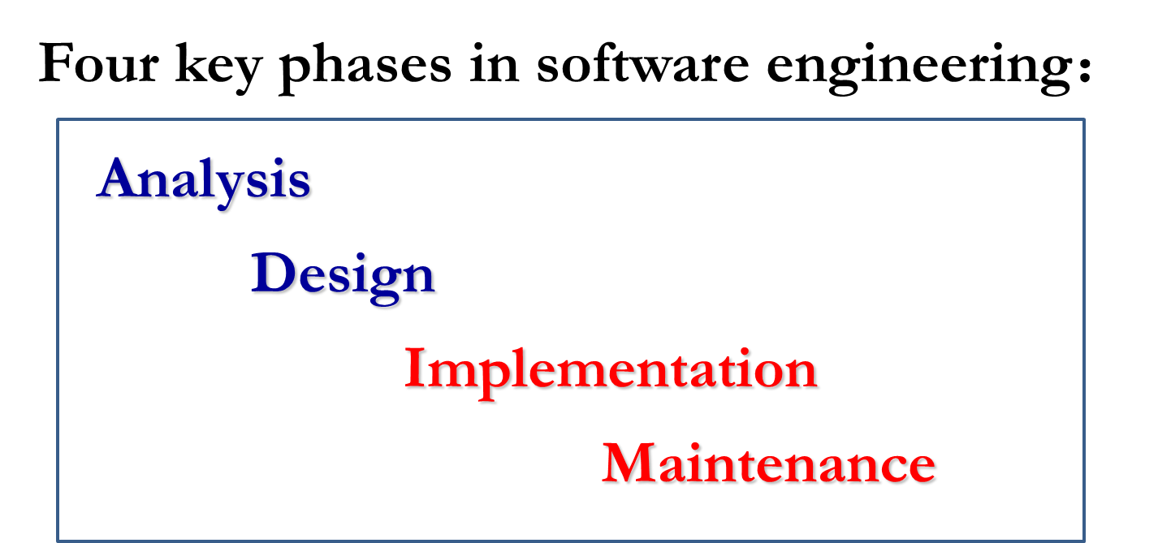
A case：逐步求精的设计过程

Slide 35
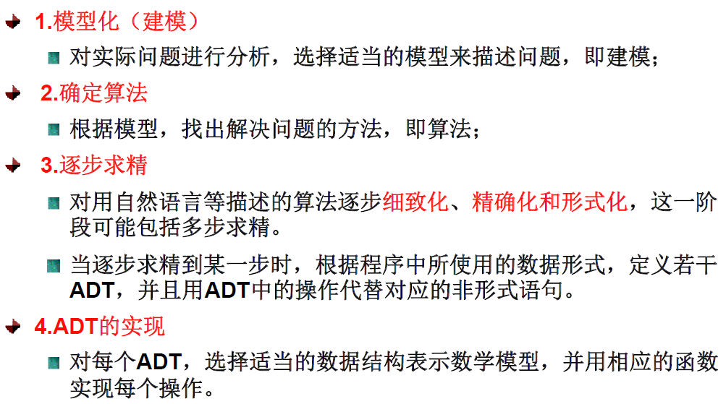
A case：逐步求精的设计过程

Slide 36
A case：逐步求精的设计过程
例题：设学校有足够的课室供学生考试使用。学校开设的课程名单和学生选读课程的名单都已经分别存放在名为csfile和scsfile的文件中。规定每一个学生同一天至多参加一门课程的考试，希望编排一个考试时间表，尽量缩短考试的周期。编写程序，完成考试的分组情况。
（哪一科目在哪一天、哪个课室考试由人工安排）。

Slide 37
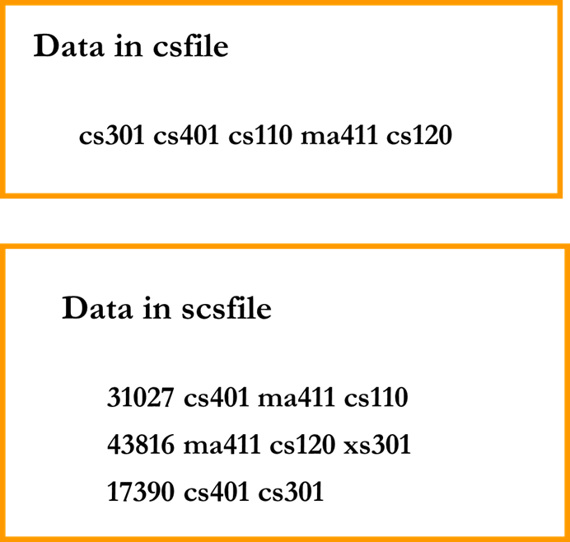
A case：逐步求精的设计过程
Analysis
Input data：
csfile 文件中一个数据表示一门功课，每个数据由五个字符构成，前两位是字母，第三位是数字 1..4，第四位是数据0或1，第五位是数字0..9。 文件中任何数据都不相同，数据之间以空白字符分隔。
scsfile文件中每个记录表示一个学生选学的课程，每个记录由一个学号和所选的课程名构成，中间以空白分隔。

Slide 38
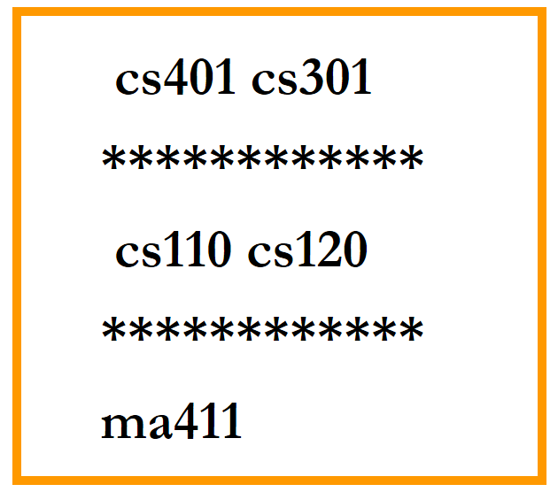
A case：逐步求精的设计过程
Output：
将可以同时进行考试的科目分组输出，使得同一组里的任何两门功课都没有同一位学生同时选读。每组之间以一行“*“分隔。

Slide 39
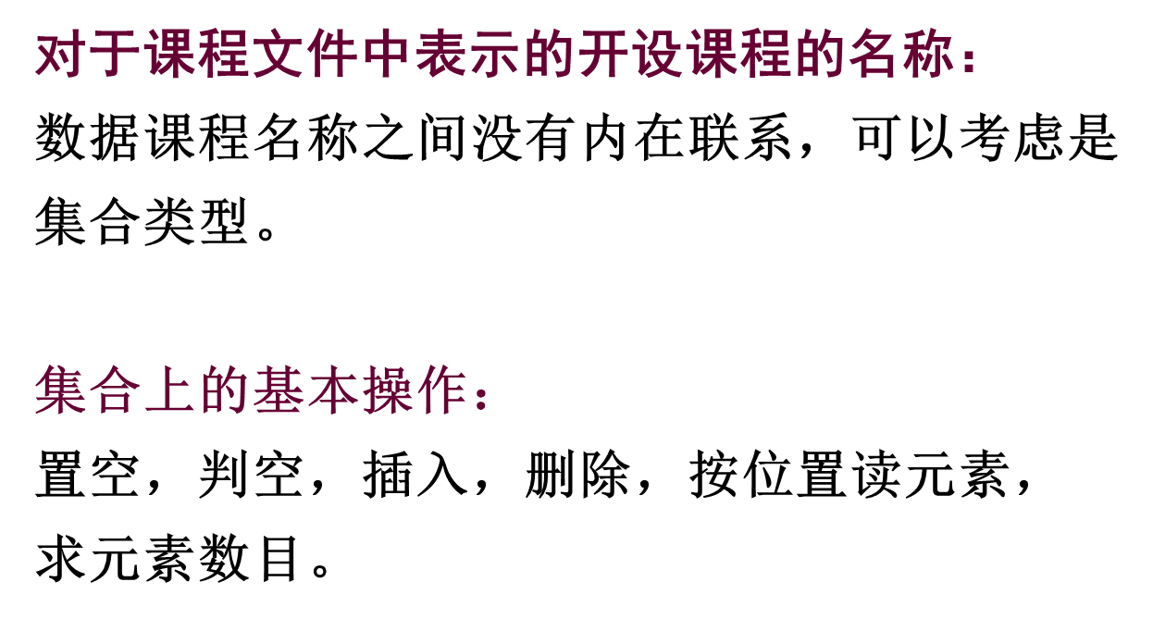
A case：逐步求精的设计过程
Design

Slide 40
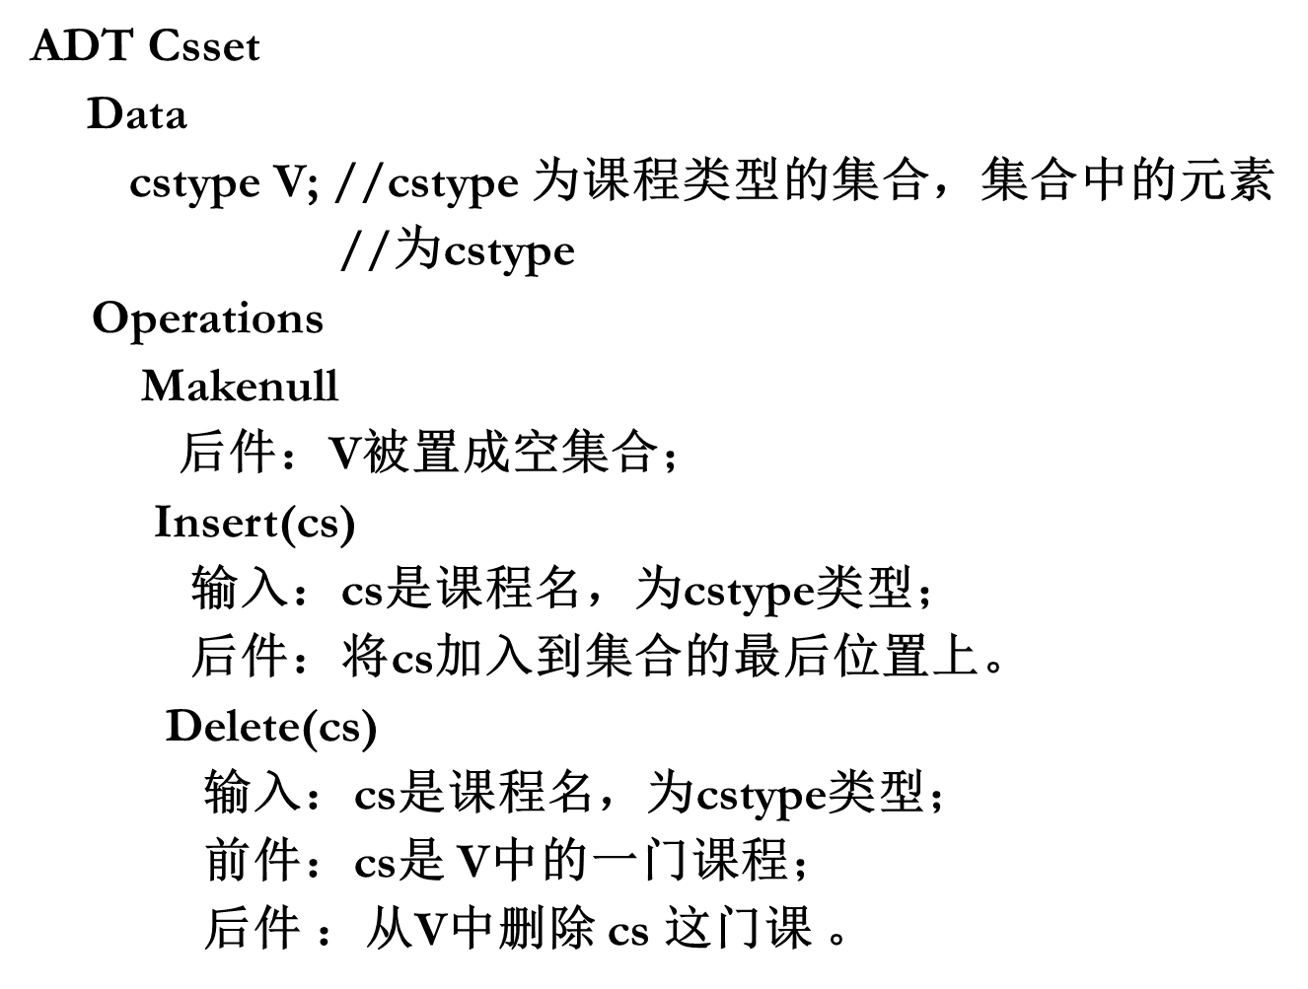
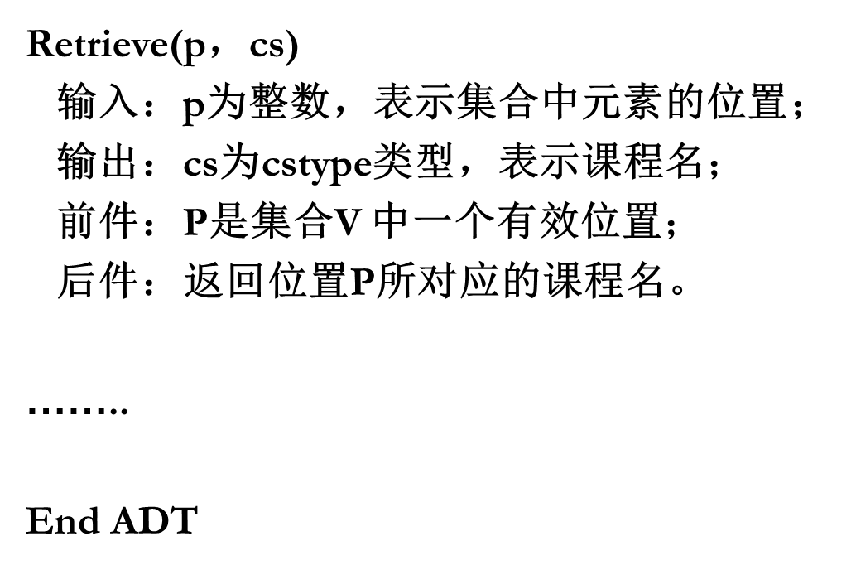
A case：逐步求精的设计过程

Slide 41
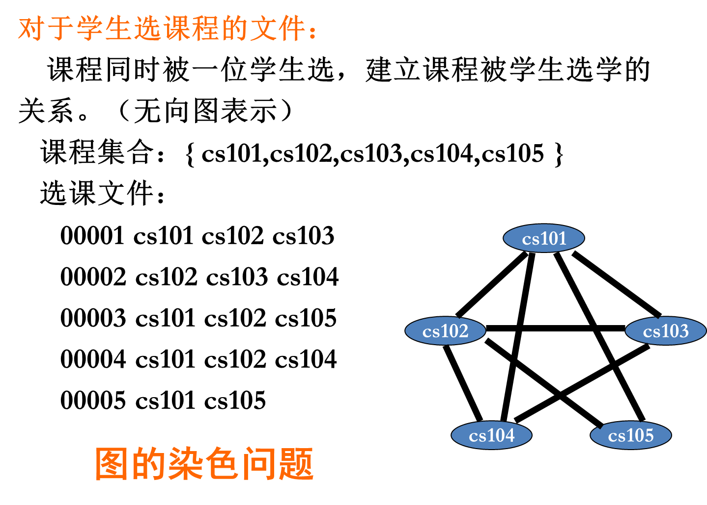
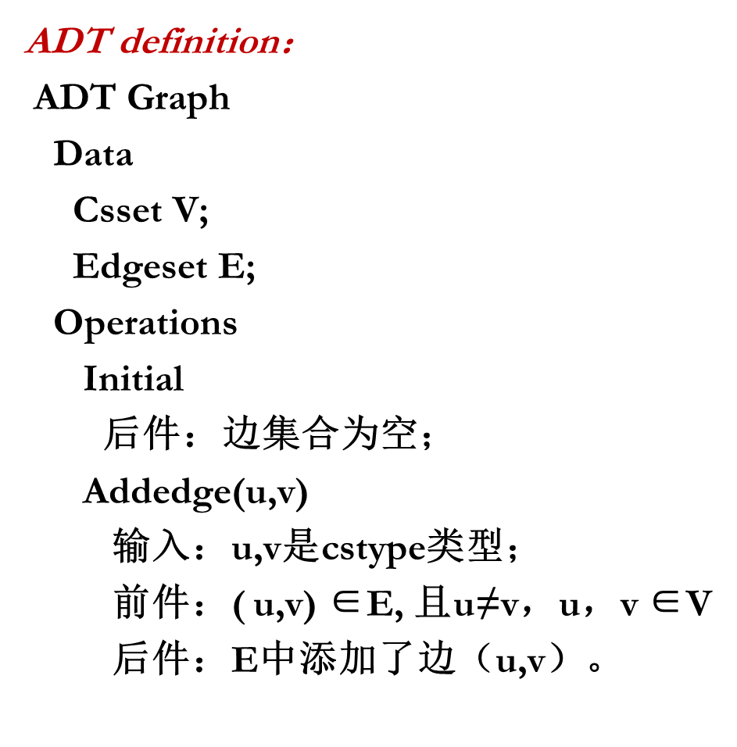
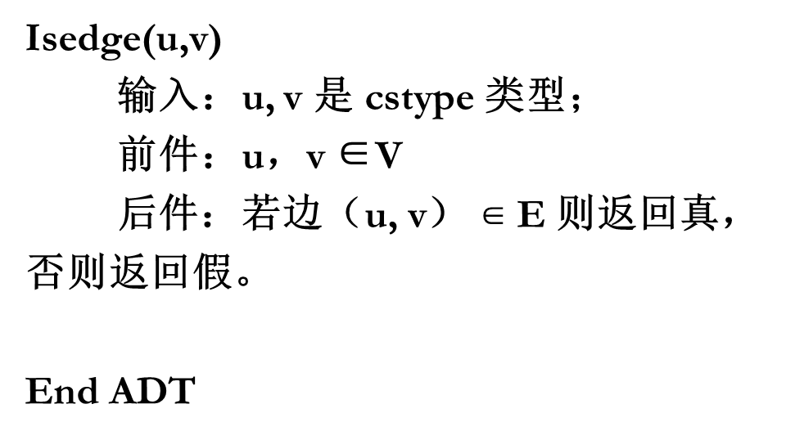
A case：逐步求精的设计过程

Slide 42
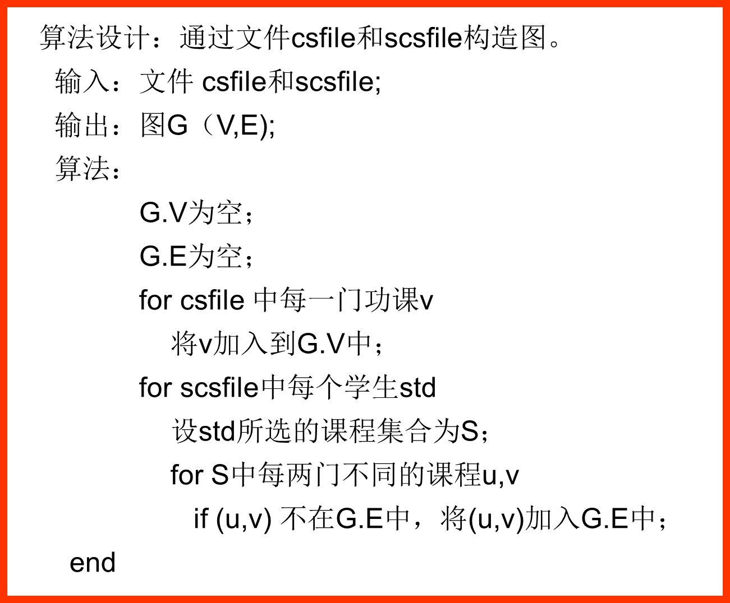
A case：逐步求精的设计过程

Slide 43
Summary
数据结构：是相互之间存在一种或多种特定关系的数据元素的集合。
Logical Structure vs Physical Structure
数据的逻辑结构属于用户视图，是面向问题的，反映了数据内部的构成方式；
数据的物理存储结构属于具体实现的视图，是面向计算机的。

Slide 44
Summary
(Abstract Data Type, ADT) is a mathematical model for data types where a data type is defined by its behavior (semantics) from the point of view of a user of the data, specifically in terms of possible values, possible operations on data of this type, and the behavior of these operations.
抽象数据类型是指一个数学模型及其定义在该模型上的一组操作。
抽象数据类型的定义仅取决于它的一组逻辑特性，而与其在计算机内部如何表示和实现无关。
ADT Name
Describe of data；
Operations;
END ADT

